Slide 1
高僧傳—智者大師導讀
第八集：代師說法
街頭論經 揚名大蘇山

Slide 2
前情提要
紀元五六O年魏晉南北朝陳文帝天嘉元年，智者大師二十三歲，至河南大蘇山，親謁慧思禪師。師徒二人初會面時，慧思禪師即歎曰：「昔在靈山同聽《法華經》，宿緣所追，今復來矣！」智者大師在慧思禪師的指點下，修習「法華三昧」 ，經十四天的用功，當讀誦《法華經》至藥王菩薩本事品一文時，說：「是真精進，是名真法供養如來」，隨即寂然入定，親見靈山一會，儼然未散。

Slide 3
本集提要
智顗提早出關，又得師父真傳，但此刻慧邈法師來下戰書，論辯街頭，說自己才是獅子吼。僧團威儀不得破壞，慧思禪師決定讓智顗代師論經。慧邈法師譏諷慧思禪師偏讀法華，但智顗陳述讀法華如見大千，當場讓慧邈法師折服 (1/2接續後頁)

Slide 4
本集提要
從此一辯成名，替師父與大蘇山揚名，信眾蜂擁而來，大蘇山寺務頓時忙得不可開交，慧思禪師甚至要他代師說法，辦金字大品般若經法會。(2/2結束)

Slide 5
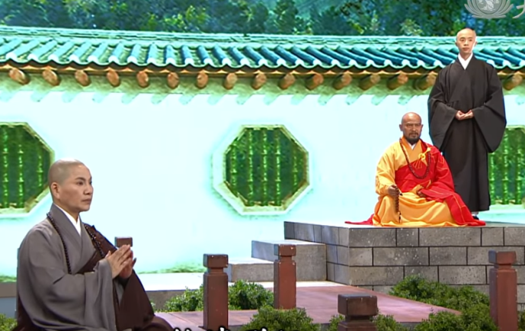
慧邈法師下戰書 論辯街頭
自誇說法獅子吼
歪理惑眾滿驕傲
謗師野狐無實教
邀請論辯在街頭

Slide 6
(慧拔師父)：他根本就是藉偏激的言論，和乖張的行為來吸收信眾，自讚毀他的惡行，可說是罄竹難書。

Slide 7
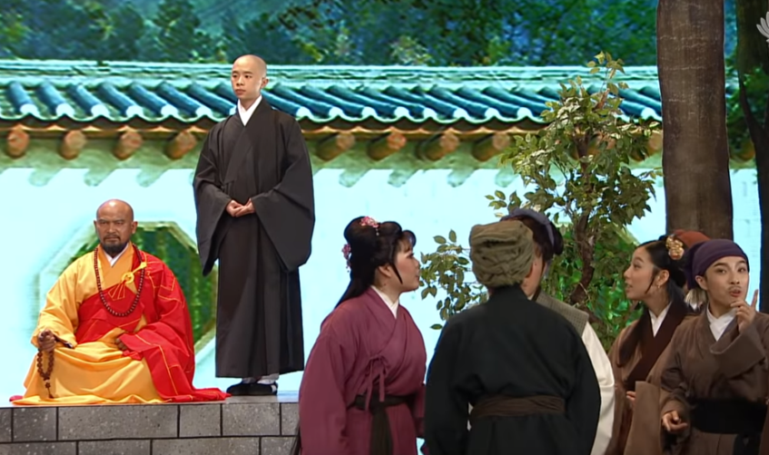
譁眾取寵無實才
假借講經做舞台
賣弄佛法謗門派
蠱惑信徒斂錢財

Slide 8
省思
末法時期，賣弄佛法，蠱惑信徒的情形所在多有，我們應如何思辨？

Slide 9
末世中人多懷增上慢

Slide 10
不知是要去還是不去？
(慧思禪師)：當然是要去，為眾生的利益而去，為僧團的莊嚴而去。

Slide 11
(慧思禪師)：連世尊宏教都會遭受批評，為師福薄德淺又豈能避免，但是眾生慧命不可捨棄，僧團威儀不容破壞。

Slide 12
由誰去？
(智顗大師)：弟子領命，定不負師父所託。

Slide 13
導邪返正是天職
破闇為明不容辭
代師論經赴期日
蓮香妙色廣周知

Slide 14
問題省思
大時代需明大是非，面對無明網對慈濟的毀謗或質疑，是否能勇於面對，並能辯論釐清？

Slide 15
大時代需明大是非–寶蓮師姊分享

Slide 16
街頭論戰
高僧論戰消息傳
街頭巷尾齊來觀
正邪之爭非所願
為法誓將奏凱旋

Slide 17
智顗大師與慧邈法師街頭論戰

Slide 18
辯論重點
(智顗大師)：法師，聽說你認為自己是獅子吼，吾師是野干鳴，你可知道獅子吼是用在，讚揚佛陀講經說法嗎？

Slide 19
(慧邈師父)：當然，我涉獵諸論，飽讀群經，佛陀的思想我都清清楚楚，所以我說的法、講的經，當然就是與世尊相同的獅子吼。

Slide 20
(智顗師父)：各位善眾，佛經是從佛口說，由佛心生，若不證佛心，何來佛語！

Slide 21
(智顗大師)：雜阿含經中佛陀自述，所證得的妙法如同滿林的樹葉，你能夠教給世人的，僅有手中的一片，而且還要契機隨緣開示，不是單純轉述而已。如果你尚未成佛，請問你做得到嗎？

Slide 22
(慧邈師父)：既然你說佛陀留下的正法，只是林中的一片葉，好，那這樣我問你，為何你的師父極重視般若經，獨尊法華經，棄其他的經典而不顧呢？眾經典都是佛陀留給世人的慈愛，如此的偏廢是何道理？

Slide 23
(智顗大師)：法華經開權顯實，三乘歸一，轉小為大，連佛陀也說過，此乃經中之王，法師，你身為佛弟子，是不是也應該遵行不違呢？

Slide 24
經中之王─法華經

Slide 25
鐵證如山何需辯
千年傳承理昭然
世尊聖教化經典
走入法華見大千

Slide 26
佛典精華法華經

Slide 27
(慧邈師父)：這，你巧言善辯，強詞奪理，全部都是邪理歪論，胡言亂語。

Slide 28
(智顗大師)：法師請自重，我明白你是經師，所以我都引經據典與你論法，若是在大眾面前說我是邪論歪理，恐怕你會觸犯謗佛謗法的重罪。

Slide 29
(智顗大師)：法華經法師品中有言，若是對讀誦受持此經的行者，惡言相向，罪過更勝於罵佛的無量重罪，末學要勸你懺悔前業，回頭是岸。

Slide 30
毀謗受持法華經者，其罪甚重。

Slide 31
辯論結果
慧邈法師惱羞成怒，拂袖而去。

Slide 32
問題討論：
1.慈濟宗門為什麼特別重視無量義經與法華經？
2.面對謗佛謗法的人，應如何因應？

Slide 33
(智顗大師)：各位信眾，經中有言，無論是在家出家，都要見聞讀誦，受持供養法華經，最重要的是要真體實修，善行菩薩道。

Slide 34
身體起修啟智慧
口中誦念心思惟
佛陀晚年頻提醒
法華總持萬歸一

Slide 35
問題討論：
上人如何依據法華經修行？如何身體力行？

Slide 36
街頭辯論之後
驚天一辯眾人知
名師高徒古來稀
鳴聲隨風傳千里
大蘇道場樹權威

Slide 37
智顗大師一辯成名後，來山參學的信眾，每天都很多，寺務變得繁忙。

Slide 38
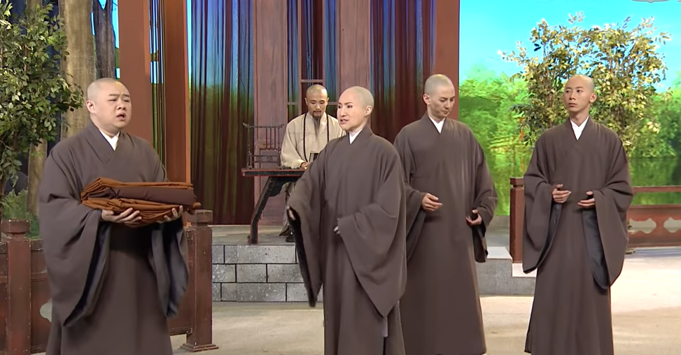
棉被坐墊理不完
掛單人眾結法緣
知客淨務事總管
清晨到晚腰背彎

Slide 39
如何面對繁忙辛苦的寺務？
苦是修行助道因
強逼世人求道真
看破五濁迷魂陣
解脫八苦轉生輪

Slide 40
(慧思禪師)：苦是醒腦的良藥，斷惡利器，知道為什麼在辛苦，自然就不會痛苦了。

Slide 41
問題討論：
1.靜思精舍的師父們面對繁忙的寺務，如何修行？
慈濟人有些會務功能繁多，應如何面對並精進修行？慈濟人為何不說辛苦而說幸福？

Slide 42
靜思家風–克難精神

Slide 43
正法的保存與流傳
(慧思禪師)：在末法時期，為師總是想盡辦法，想要將佛陀的正法，好好保存流傳，所以才以金字抄寫經文，再用琉璃寶函珍藏，接下來還要完成，金字妙法蓮華經。

Slide 44
問題討論：
上人講述過的經典，是如何結集流通？

Slide 45
代師說法
(慧思禪師)：為師想要瞭解，你們親自去看智顗與慧邈論經之後，有什麼想法？
（眾弟子均讚嘆有加）

Slide 46
智顗大師獲得認同準備代師說法

Slide 47
(慧思禪師)：善哉，為師與你們也有相同的想法，所以在齊光寺所舉辦的，金字大品般若經法會，為師已經決定讓智顗代師說法。

Slide 48
片尾

Slide 49
下週智者大師 -第九集 愛徒說法 師父喜當聞法人

